Slide 1
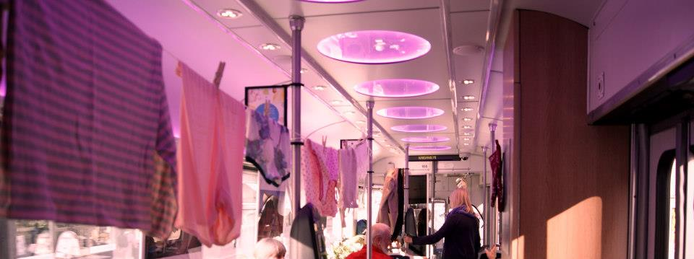

Kotiin – Behind the Scenes
Anni Suikkanen, Heidi Taskinen, Annika Hihnala, Peeta Peltola, Paula Suhonen, Maria Kuittinen

Slide 2
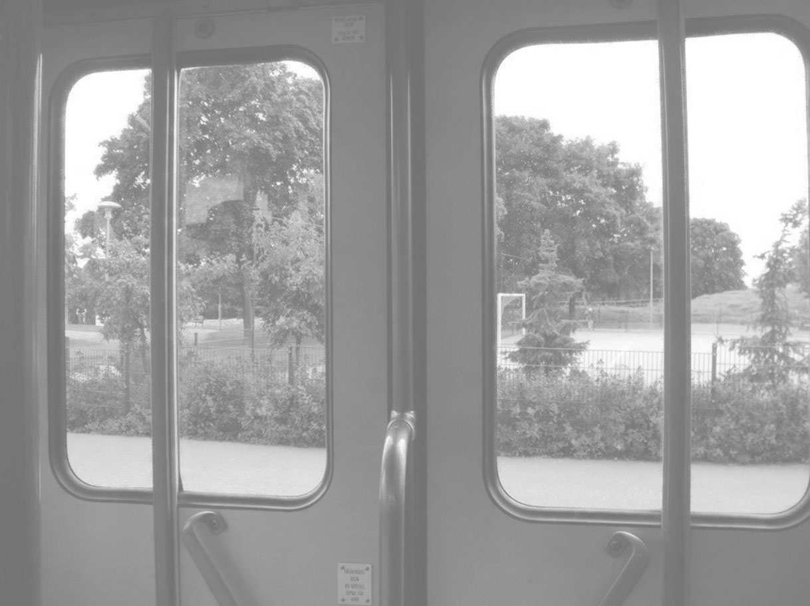
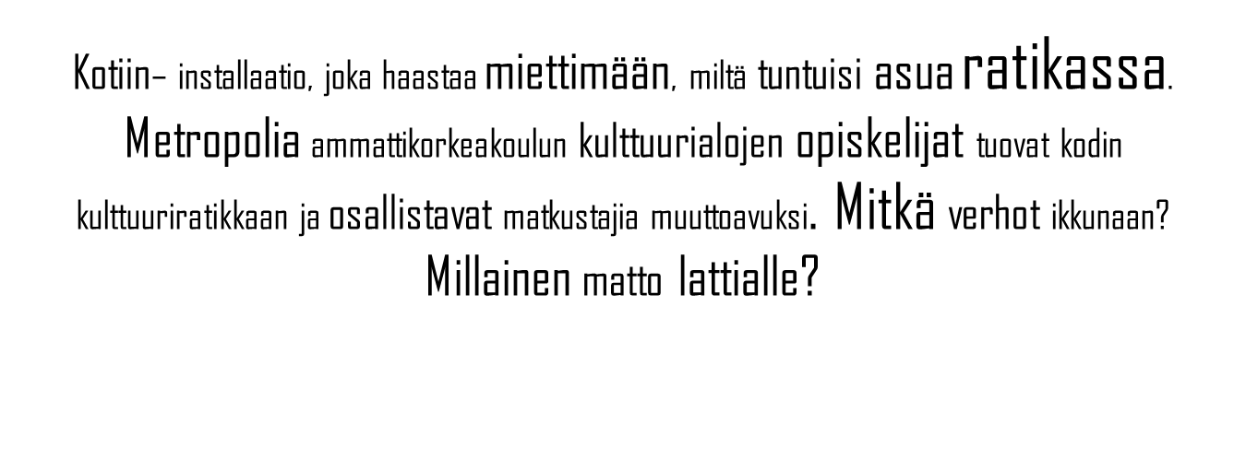


Slide 3
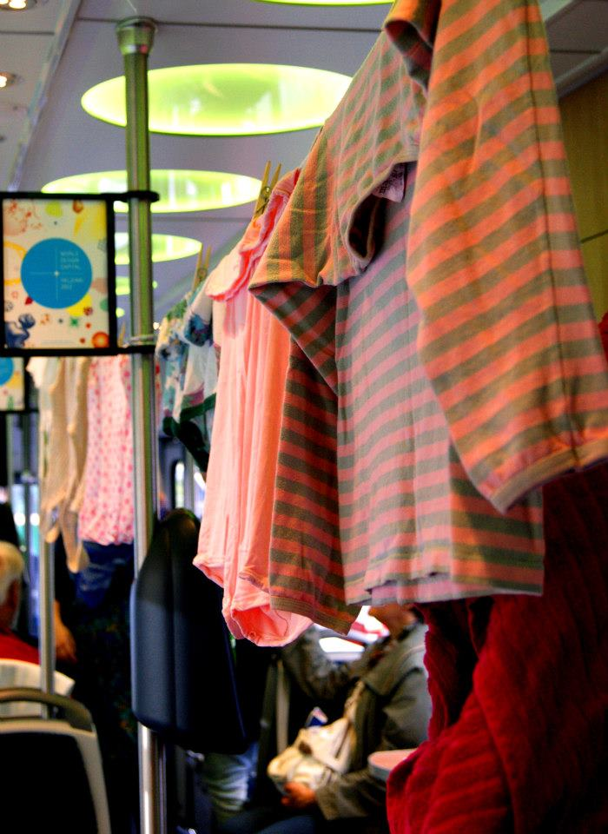

Slide 4
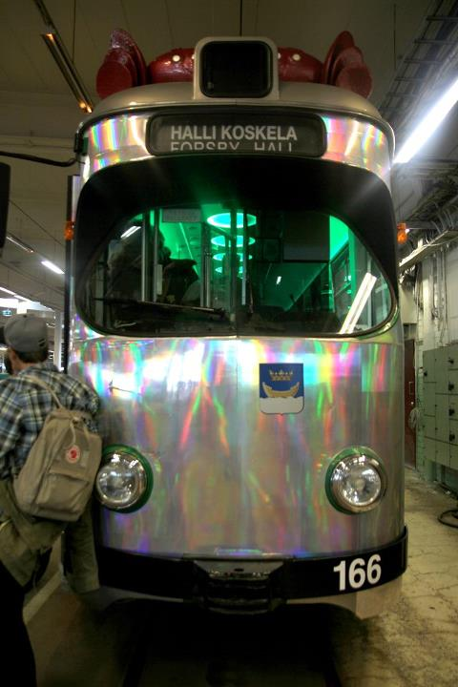

Slide 5
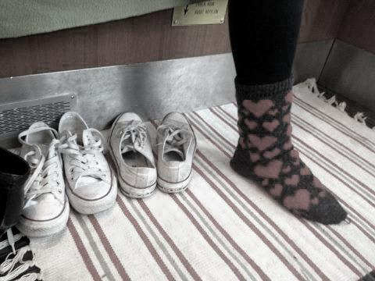

Slide 6
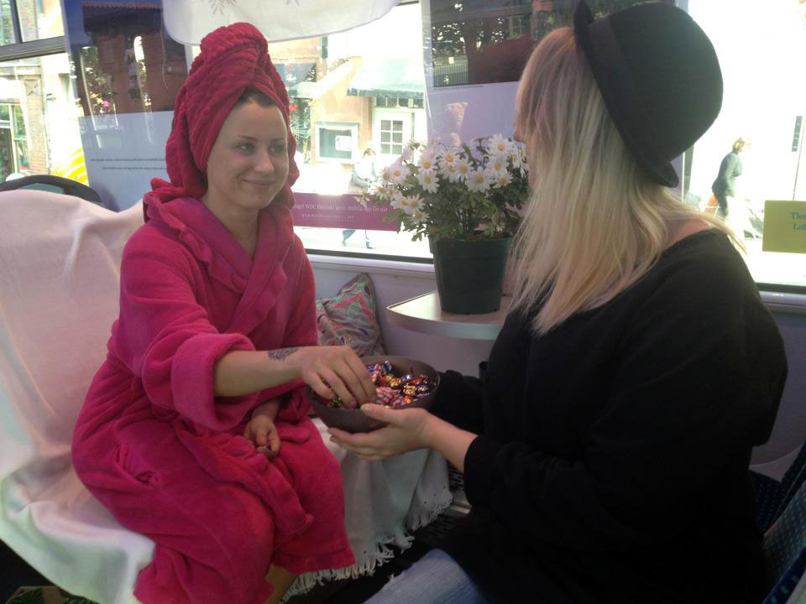

Slide 7
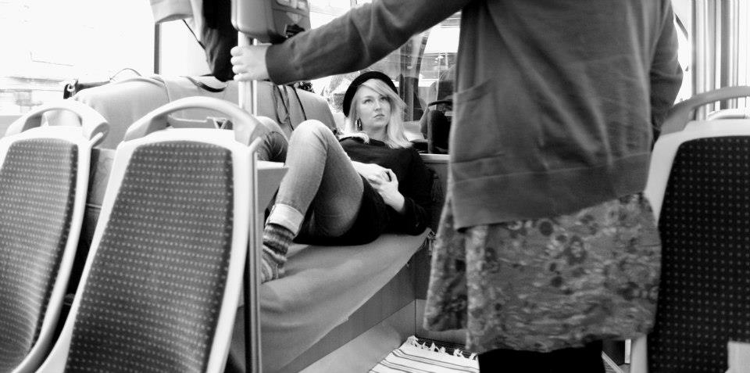

Slide 8
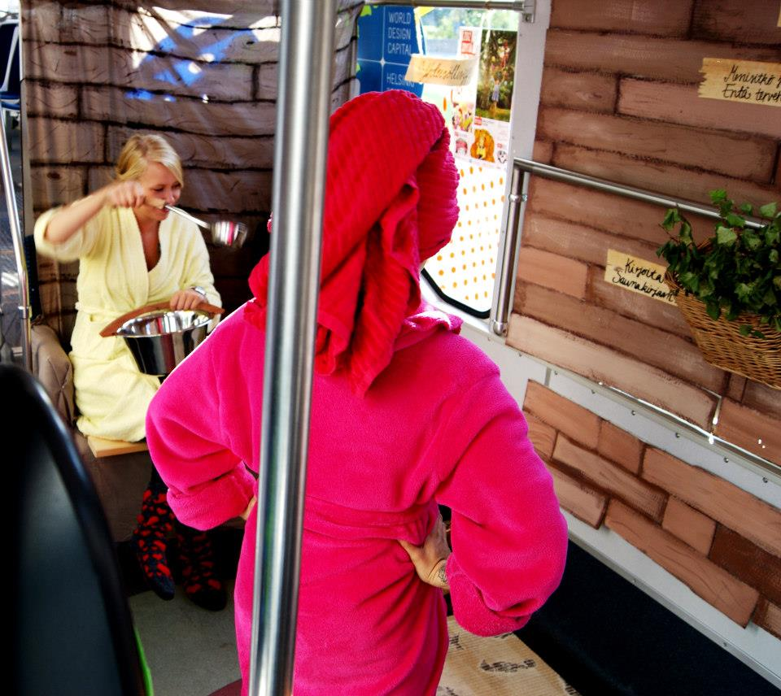

Slide 9
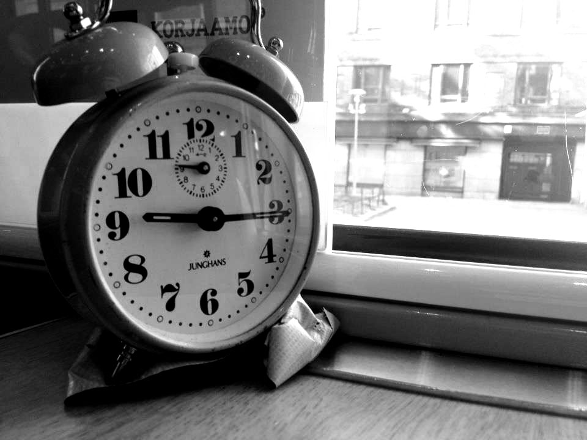

Slide 10
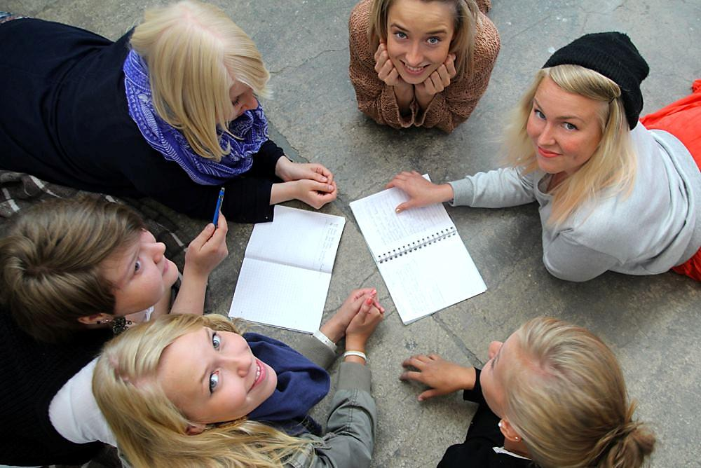
Mitä opimme?

Slide 11
”Oppi vahvistamaan ryhmätyöskentelytaitoja ja tulemaan toimeen aivan uuden ryhmän kesken ja tuottamaan luovaa sisältöä yhdessä ideoiden”
”Oppi tuottamaan lyhyessä ajassa suuren tuotannon”
”Eri alojen yhteistyö tuottaa yllättäviä tuloksia. Jatkossa osaan ottaa paremmin huomioon sen millaisia osaajia Metropolian eri yksiköistä löytyy ja miten heidän osaamistaan voin mahdollisesti hyödyntää yli alarajojen
”Oppi työskentelemään ennakkoluulottomammin ja luovemmin”
”Oppi työskentelytehokkuutta”
”Oppi eri kulttuurialojen ominaispiirteitä”
”Oppi hyödyntämään eri kulttuurialojen osaamista”

Slide 12
”Ideointi oli hauskaa, mutta jälleen kerran opin että umpikujan kohdalla kannattaa muuttaa työskentelytapaa tai lähteä kartoittamaan ideoita toista kautta. Näin myös tällä kertaa jonka tuloksena idea oli oikein mainio! Matkustajia oli tosiaan harmillisen vähän joka vei siten hieman pohjaa esityksestämme, mutta niiden matkustajien kohdalla jotka mukaan tulivat, oli oikein hauskaa.”
” Saimme kasaan paljon hyviä ideoita, mutta niistä oli haastavaa valita yksi kaikille mieleinen ja kaikkia tasapainoisesti työllistävä idea. Lopulta päädyimme aika yllättävään valintaan, jota emme olleet vielä hirveästi työstäneet ideointivaiheessa. Kaikki kuitenkin innostuivat siitä ja sitä oli kiva lähteä kehittämään yhdessä. Idean toteutuminen ratikassa onnistui ryhmätyöskentelyn osalta hyvin, mutta matkustajien puute hieman latisti idean onnistumista.”

Slide 13
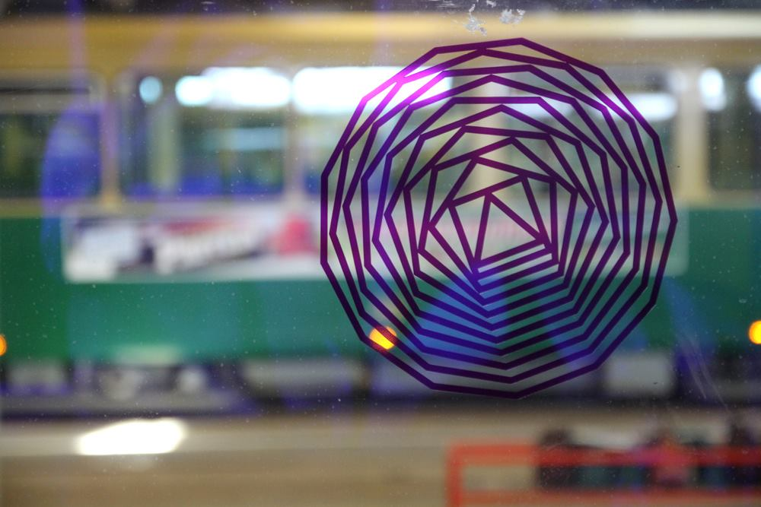
Projektin plussat ja
miinukset

Slide 14
+-
+ Yhteistyö eri kulttuurialojen kesken loi näkökulmaa
+ Sai olla luova / vapaat kädet ideoida
+ Työtä oikealle asiakkaalle
+ Helppo tapa osallistaa matkustajia
+ Eniten oppii toisilta opiskelijoilta
Ratikassa harmillisen vähän matkustajia
Aluksi paljon ideoita, mutta loppuun vieminen hankalaa
Turhankin vapaat kädet, olisi ollut helpompi lähteä liikkeelle, jos aiheita olisi valmiiksi rajattu

Slide 15
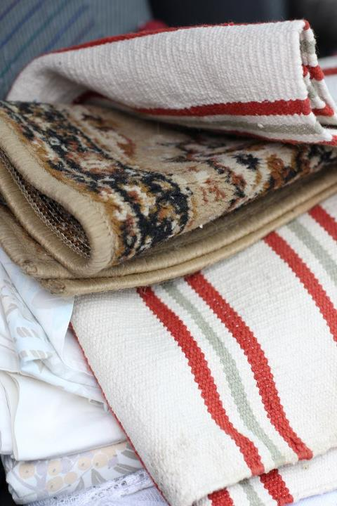
Kaikki kodissa olevat tavarat ovat hankittu kierrätyskeskuksesta tai koulun tarpeistosta

